Slide 1
1、提取关键词（[n*公司名称]+[m*日期]+[a*工作表名称]+[b*行名称]+[c*列名称]）
2、排列组合
共计n*m*a*b*c个子查询
公司名称1
日期1
工作表名称1
行名称1
列名称1
.
.
.
公司名称n
日期m
工作表名称a
行名称b
列名称c
3、向量召回+文本召回 size=100
文本+向量召回 每次最后取score得分最高的前10条数据
4、前端进行引导式
引导式个数=n*m*a*b*c*10

Slide 2
用户反馈
水务行业工业智能体系统
用户对话聊天
提供服务
知识库管理
问答应用管理
提供服务
模型管理
知识库权限
角色权限管理
问答应用权限

Slide 3
前端层
Vue
Syncplant-Web
Echarts
Vue-pdf
Axios
业务层
专家库对话
知识库应用
危险源预警
安全信息管理
双重预防机制管理
核心层
数据源管理
权限管理
人员信息管理
文件管理
模型管理
数据层
PyMySQL包
redis包
minio包
elasticsearch包
Xinference包
基础服务层
MYSQL
Redis
Minio
ElasticSearch
大模型
向量模型

Slide 4
前端层
Vue
Syncplant-Web
Echarts
Vue-pdf
Axios
业务层
专家库对话
知识库应用
铁前管理
轧钢管理
炼钢管理
核心层
数据源管理
权限管理
自动读数管理
文件管理
模型管理
数据层
PyMySQL包
redis包
minio包
elasticsearch包
Xinference包
基础服务层
MYSQL
Redis
Minio
ElasticSearch
大模型
向量模型

Slide 5

1.3 原系统架构
①创建知识库
私有知识库
不同文件读取
不同文件解析
知识切片分块
文本向量化
存储
数据库
②用户提问和知识检索
检索
用户查询
问题重写
FAQ问题匹配
知识块检索
流失输出
显示证据原文
提示模板
知识块融合
重排序
③调用大模型生成答案

Slide 6


外部客户的
智能问答系统
公司员工的智能问答系统
外部客户的智能问答系统
公司产品在线文档平台
企业微信智能助手
官网智能助手
在线文档
知识库
应用助手
官网文档权限
开发官网智能问答接口
开发官网智能问答集成页面
文档权限
开发企业微信接口
开发企微PC端接口
文档修改
文档解析
.
.
.
开发文档下载注册功能
构建知识库及应用助手
文档修改及调整解析策略
开发企微移动端接口
企业微信测试与修改

Slide 7

1.3 原系统架构
①根据在线文档创建知识库
公司产品
在线文档平台
私有知识库
不同文件读取
不同文件解析
知识切片分块
文本向量化
通知更新知识库
存储
数据库
公司员工
具备的权限
企业微信智能助手
相应权限的知识库
②用户提问和知识检索
检索
用户查询
问题重写
FAQ问题匹配
知识块检索
外部客户
具备的权限
官网智能在线助手
外部客户
③调用大模型生成答案
流失输出
显示证据原文
提示模板
知识块融合
重排序

Slide 8
前端层
Vue
Syncplant-Web
Echarts
Vue-pdf
Axios
业务层
专家库对话
知识库管理
智能监盘
智能预警
核心层
文件管理
知识块管理
模型管理
知识库权限
问题反馈
聊天问答
数据层
PyMySQL包
redis包
minio包
elasticsearch包
xinference包
基础服务层
MYSQL
Redis
Minio
ElasticSearch
大模型
向量模型

Slide 9
用户查询
检索系统
普通文件
知识库管理
核心服务层（数据集和）
火电企业文档
提供服务
Excel文件
微服务数据集
知识块/数据集
提示词+大模型
回答输出

Slide 10
火电企业文档
用户查询
勾选数据集？
Excel文件
普通文件
微服务数据集
知识库管理
关键词/向量化
检索系统
核心服务层（数据中心）
检索数据集/知识块
提供服务
返回检索数据
提示词
大模型LLM
回答输出

Slide 11
火
电
企
业的
AI
智
能
化
应
用
平
台
关键问题一：火电企业文档存储和查询问题 关键问题二：财务、指标数据存储和查询问题
关键问题三：火电机组智能监盘问题
企业痛点问题
数据存储
财务数据集
指标数据集
文档文件
多元检索
关键词匹配
向量相似度
重排序模型
关键技术和理论方法
数字孪生
模拟火电方案
模拟运行效益
模拟物理实体
RAG
技
术
财务问答助手
文档问答助手
智能时序预测
知识块/数据集
平台测试与应用验证
工业互联网：
AI智能化应用平台

Slide 12
知识块模块
点击进入知识块
修改文本信息或图片
删除原有数据库文本和图片
保存新文本信息到ES数据库
保存新图片到Minio数据库
保存并退出

Slide 13
启动文档解析
加入消息队列
是
文件是否解析？
否
获取Redis分布式锁
解析成功？
否
标志解析成功
是
自动重试3次
是
解析成功
否
记录失败状态
释放分布式锁
前端返回状态

Slide 14
用户输入问题
啊业务问答知识库
问题重写模块
答案获取可视化模块
语义摘要检索模块
细节知识检索模块
父子检索模块
提示词构建模块
知识库问答引擎
答案及其来源
用户反馈

Slide 15
文档解析
文档解析
根据源文件的章节Head标志得到最小层级节点文本信息
是
最小层级节点？
构建文档树结构摘要
否
最小层级生成摘要
补获取当前节点的子节点和父节点
递归生成各节点文本摘要
文本细粒度划分规则
划分细节知识块
文本tokens数量>512?
是
否
存储到ES和Minio数据库

Slide 16
问题重写
用户提问
调用大模型判断问题完整性
用户问题是否完整？
是
否
根据历史对话记录和当前问题补全用户问题
关键槽位信息映射
否
满足以基本槽位信息
是
完整用户问题

Slide 17
双通道检索
双检索通道
用户问题进行HanLP分词
语义摘要检索
细节知识检索
向量检索+关键词匹配
重排序模型再次计算得分
检索结果进行父子融合
计算语义摘要下所有细节相似度的均分
筛选得分低于指定阈值的文档

Slide 18
父子匹配融合
父子检索模块
双检索返回结果查询ID列表
相同ID的语义摘要和细节知识块归类
同一个ID文档，文档的标题名称作为根节点
语义摘要作为根节点下的内容
细粒度文档作为语义摘要的叶子节点内容
组织为层次结构的JSON文档信息

Slide 19
提示词模块
提示词模块
检索到知识块？
否
是
根据检索返回的文档结构进行回复
“返回检索不到相关信息”
回答结束
用户反馈
管理员进一步处理

Slide 20
引导式提问
用户提问
检索财务（指标）数据库
检索工作表sheet≥1?
Yes
筛选高分工作表
No
计算工作表检索得分绝对偏差率
澄清用户问题
提示模板1
筛选得分高的工作表及得分score
补充信息：目标对象、具体时间、公司名称
明确具体工作表
工作表个数＞1
No
Yes
根据完整查询重新检索
前端提示返回筛选后的工作表，要求用户确认具体查询工作表
调用微服务接口返回数据集内容

Slide 21
1、行名称检索
文本召回，size=100
sheet_name
对比
keywords
row_name
根据行名称
query
向量召回， size=100
对比
row_name_embeded
vector
文本+向量召回 合并总计可能>100,最后取score得分最高的前10条数据
返回company_name,sheet_name,data_month+row_name

Slide 22
2、以行检索的company_name,sheet_name,data_month为过滤条件
行检索召回，数据个数size=10
筛选重复company_name,sheet_name,data_month
无重复company_name,sheet_name,data_month
假设无重复个数size=3
company,sheet,date作为过滤条件
B. 附加query查询
列检索召回，混合召回， 返回个数size=10
返回company_name,sheet_name,data_month+column_name
前端显示1.公司名称，2.工作表名称，3.日期，4.列名称

Slide 23
2、列名称检索
sheet_name
文本查询，size=100
对比
keywords
column_name
根据列名称
question
对比
向量查询，size=100
column_name_embeded
vector
文本+向量召回合并可能>100,最后取前10个

Slide 24
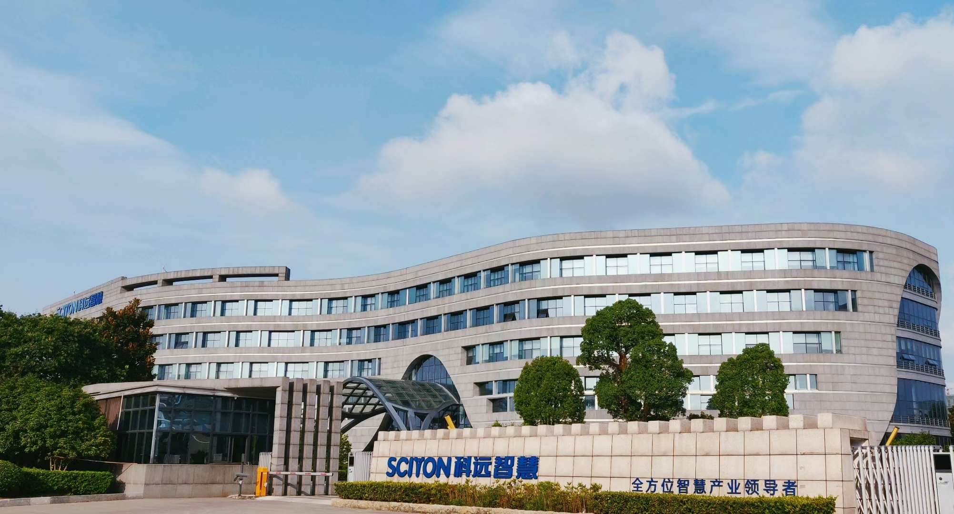
sciyon
01
Supersonic用户字段映射

Slide 25
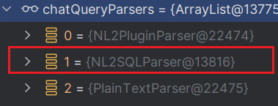
步骤1 用户问题映射SQL字段
操作对象/变量：ChatQueryContext
操作方法栈
server层
ChatQueryServiceImpl
--->parse()方法
NL2SQLParser()/NL2PluginParse()/PlainTextParser()
parse()
doparse()
performmapping()
Strict/Moderate(严格或者一般模式)
map() ---6种mapper类型进行映射获取不同语义字段elements
domap( )
MapFilter.filter( )
（EmbeddingMapper、KeywordMapper、QueryFilterMapper、PartitionTimeMapper、TermDescMapper、AllFiledMapper ）

Slide 26
sciyon
02
Supersonic生成语义SQL

Slide 27
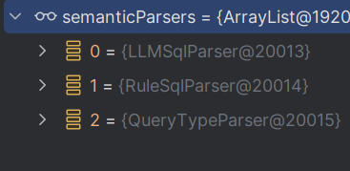
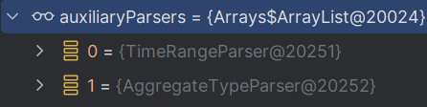
步骤2 纯Rule生成SQL——获取字段
操作对象：ChatQueryContext(...,mapInfo)
操作方法栈
server层
ChatQueryServiceImpl
--->parse()方法
NL2SQLParser()/NL2PluginParse()/PlainTextParser()
parse()
doparse()
performparsing()
parse() ---3种parser方式生成SQL语句
doparse()
（LLMSqlParser、RuleSqlParser、QueryTypeParser）
RuleSemanticQuery.resolve(dataSetId, elementMatches,chatQueryContext)
这里暂时不启动LLM生成SQL语句,elementMatches是mapper返回的映射字段，chatQueryContext是查询上下文(包含mapInfo)

Slide 28

步骤2.1 纯Rule_SQL——获取字段（关键词）
操作对象：ChatQueryContext
操作方法栈
LLMSqlParser、RuleSqlParser、QueryTypeParser（设置查询类型 AGGREGATE or DETAIL）
queries =RuleSemanticQuery.resolve(dataSetId, elementMatches,chatQueryContext)
candidateQueries.addAll(queries);
chatQueryContext.setCandidateQueries(candidateQueries)
1、dataSetId, elementMatches, chatQueryContext 分别为数据集id,Mapper返回的关键词，查询上下文
2、chatQueryContext对象存储候选查询对象candidateQueries

Slide 29
步骤2.2 纯Rule生成SQL——获取字段（时间和类型）
①、禁用大模型LLM时
辅助解析【时间time和类型（sum/max/min/average）】
3、chatQueryContext对象存储候选查询对象candidateQueries，使用辅助解析auxiliaryParsers完善补充候选查询对象的数据。
通过自定义的规则生成SQL语句，，继续使用辅助解析auxiliaryParsers辅助生成SQL；
【auxiliaryParser】中TimeRange类用于确定时间范围（范围或指定日期），Aggregate类用于确定计算类型（sum/max/min/average等等）。

Slide 30
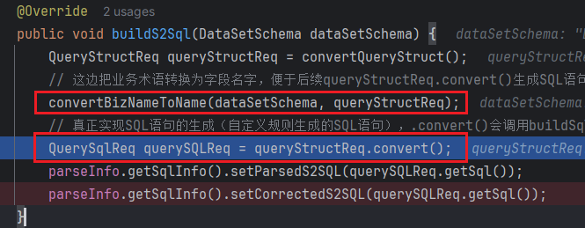
步骤2.3 纯Rule_SQL ——构建语义SQL
操作对象：ChatQueryContext
操作方法栈：
遍历候选查询对象candidateQueries列表，并构建语义semantic_SQL并存入ChatQueryContext对象下的candidateQueries下的parseInfo下的sqlInfo下的parsedS2SQL和correctedS2SQL ;

Slide 31
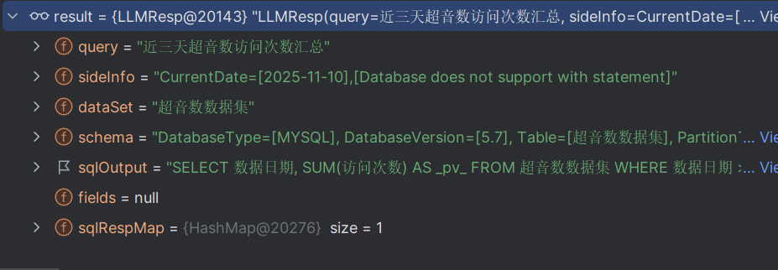
步骤2.4（可选） LLM进一步生成SQL
操作对象：QueryContext
操作方法栈
// 判断是否使用大模型进行语义Sql的生成
if (parseContext.needLLMParse() && !parseContext.needFeedback()){}
doparse() ---parser方式生成SQL语句
继续调用上面步骤2的 doparse()
performparsing(）
parse() ---LLMSqlParser实现方式生成SQL语句

Slide 32
sciyon
03
Supersonic纠正语义SQL语句

Slide 33
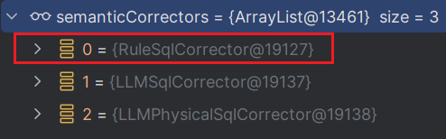
步骤3 语义SQL纠正S2SQL_CORRECTING
操作对象：queryContext
操作方法栈
performCorrecting（）
遍历RuleSqlCorrector、LLMSqlCorrector、LLMPhysicalCorrector进行纠正
Corrector（）
doCorrect()
①、禁用使用大模型时LLM；
仅会使用基于自定义规则SQL修正对象进行处理

Slide 34
sciyon
04
Supersonic翻译语义SQL

Slide 35
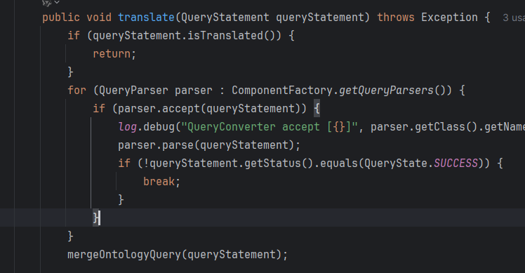
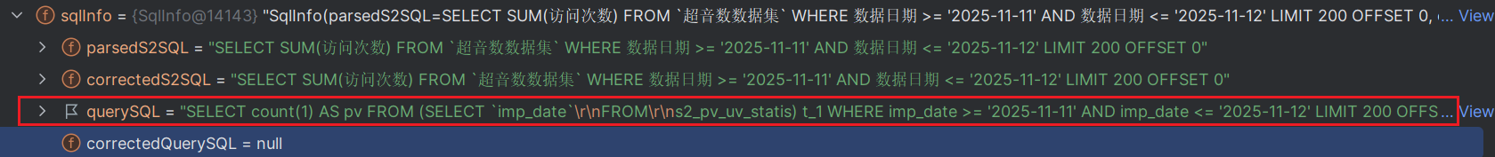
步骤4 语义SQL转实际SQL语句
操作对象：ChatQueryContext
操作方法栈
performTranslating（）
translate（）
说明
最终生成的实际SQL语句，存储 在ChatQueryContext对象下的候选对象candidateQueries下的sqlInfo下的querySQL 中；

Slide 36
sciyon
05
Supersonic纠正实际物理SQL语句

Slide 37
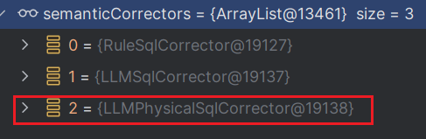
步骤5 物理纠正SQL语句
操作对象：queryContext(...,candidateQueries)
操作方法栈
performPhysicalSqlCorrecting（）
遍历RuleSqlCorrector、LLMSqlCorrector、LLMPhysicalSqlCorrector
corrector（）
doCorrect()
①、禁用使用大模型时LLM；
仅会使用基于自定义规则SQL修正对象进行处理

Slide 38
sciyon
06
Supersonic结果处理

Slide 39
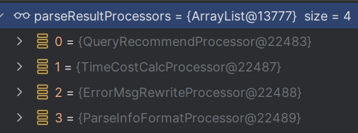
步骤5 解析结果处理
操作对象：queryContext(...,candidateQueries)
操作方法栈
processor
遍历QueryRecommendProcessor、TimeCostCalcProcessor、ErrorMsgRewriteProcessor、 ParseInfoFormatProcessor
processor.process（）
PartitionTimeMapper：提取时间字段；
KeywordMapper：根据预定义字典中的专业词 ---映射---用户问题关键词，（使用HanLP对 用户问题进行分词和匹配数据集中的字段）；

